Slide 1
Темы:
ООП в C++ Builder
Вкладка Standard
Вкладка Additional
Объект Screen

Slide 2
Классы и объекты
Объектно-ориентированное программирование

Slide 3
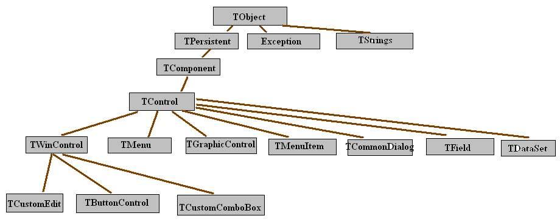
Иерархия классов в C++ Builder

Slide 4
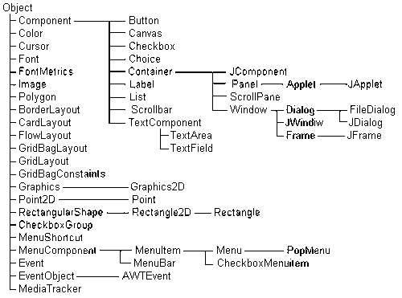
Иерархия классов в C++ Builder

Slide 5
Дополнения к ООП
Отметим появление нового раздела с ключевым словом __published – дополнение для объявления опубликованных элементов класса.
Этот раздел отличается от public только тем, что компилятор генерирует информацию о свойствах, данных и методах объекта и C++ Builder организует передачу этой информации Инспектору Объектов, который будет отображать их на стадии проектирования приложения.

Slide 6
Дополнения к ООП
C++ Builder использует модификатор __property для объявления свойств классов.
Синтаксис описания свойства:
__property <тип свойства><имя свойства>={<список атрибутов>};
Список атрибутов может содержать следующее:
write = <метод записи> - определяет способ присваивания значения полю;
read = <метод чтения> - определяет способ получения значения поля экземпляра класса.

Slide 7
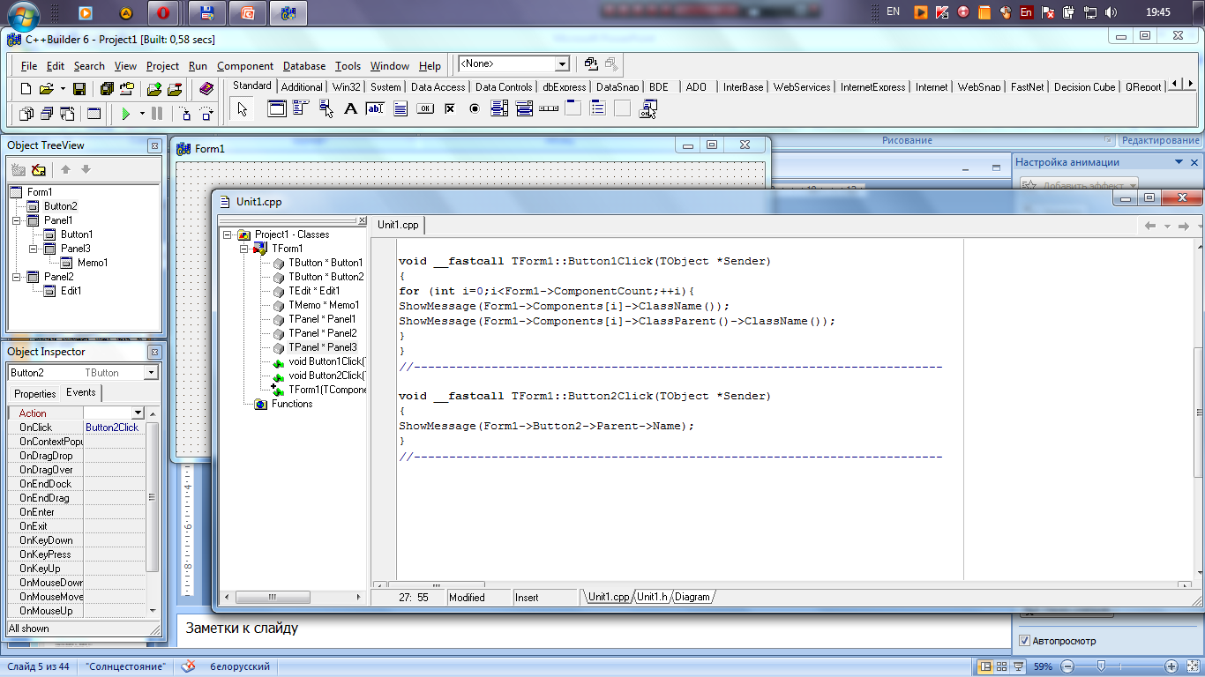
Родители компонентов – Parent
Оконный компонент – форма, панель и т.д., включающий в себя как контейнер другие компоненты называется родительским. Родителя компонента можно узнать по свойству Parent, например:

Slide 8
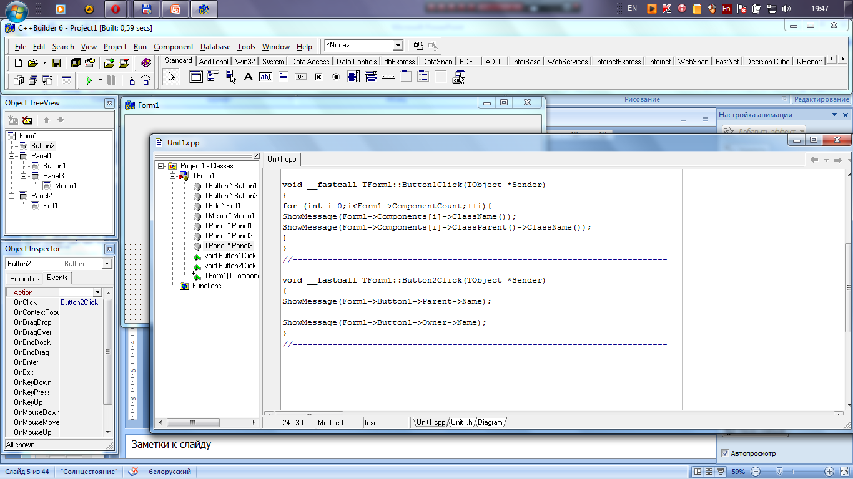
Владельцы компонентов – Owner
Владелец компонента – это тот компонент, при уничтожении которого уничтожается и данный компонент. При создании форма автоматически становится владельцем всех компонентов, размещенных на ней. Владение применимо и к невидимым компонентам.

Slide 9
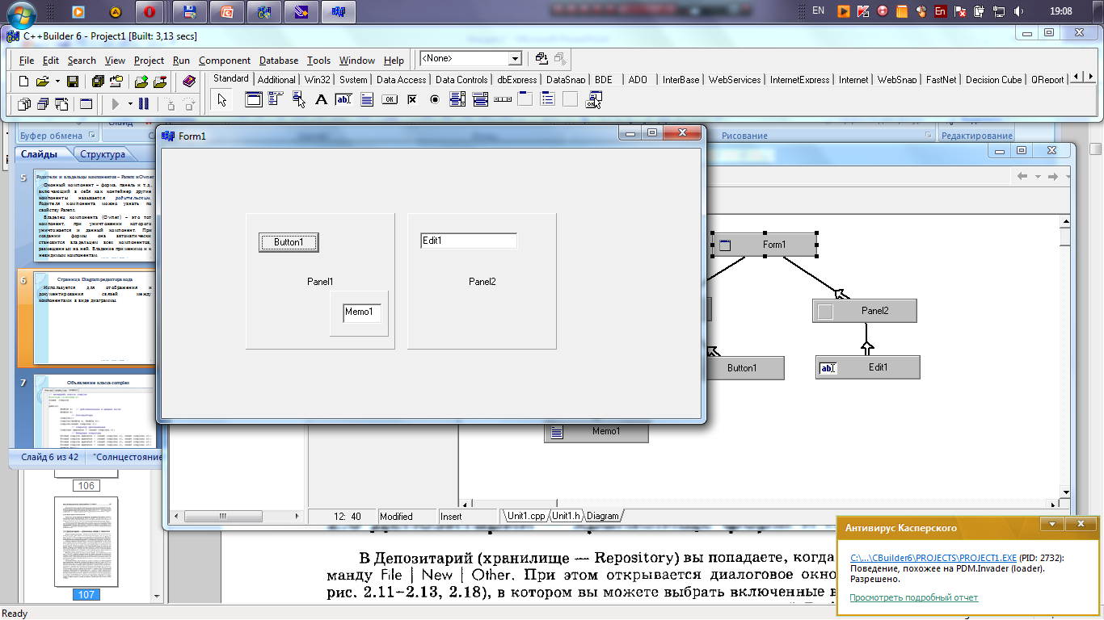
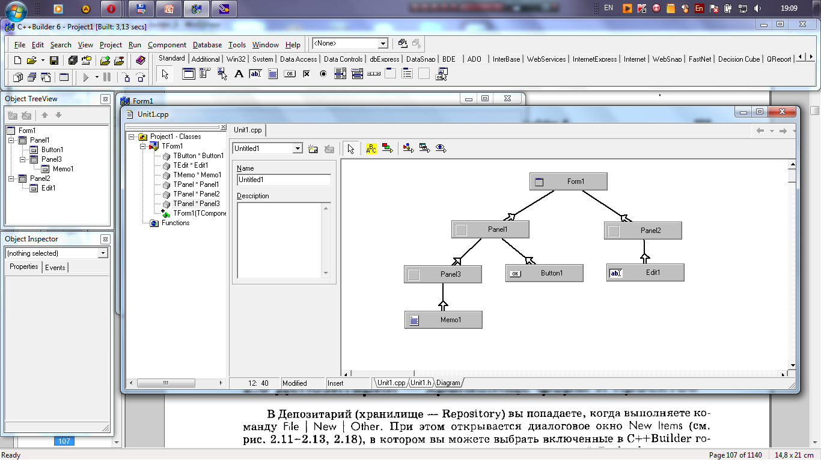
Страница Diagram редактора кода
Используется для отображения и документирования связей между компонентами в виде диаграммы.

Slide 10
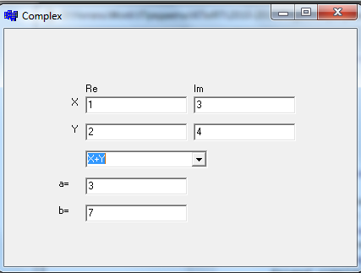
Пример класса комплексных чисел:

Slide 11
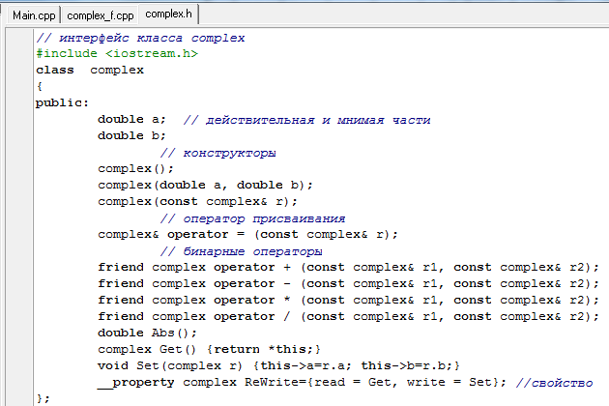
Объявление класса complex

Slide 12
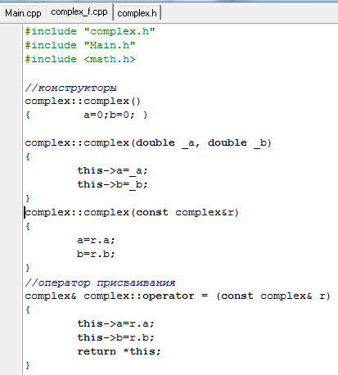
Описание методов

Slide 13
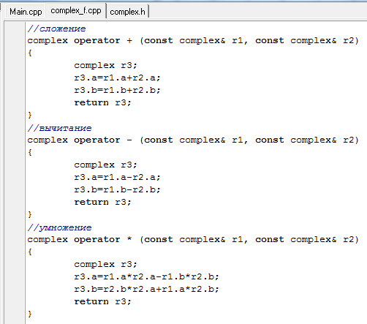
Описание методов

Slide 14
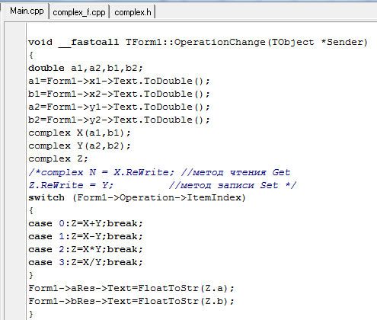
Работа с объектами класса complex

Slide 15
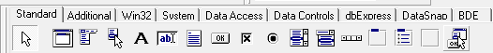
Вкладка Standard

Slide 16
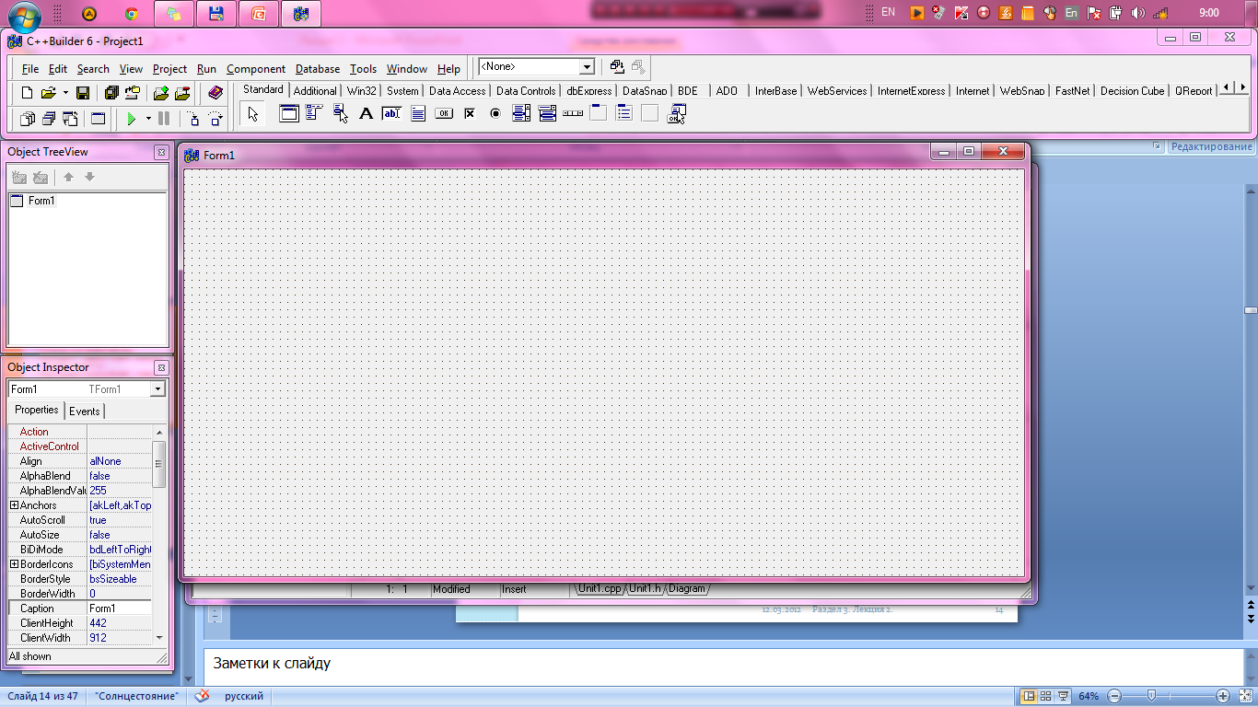
Компоненты
MainMenu – главное меню;
PopupMenu – контекстное меню;
Label - метка;
Edit – окно текста;
Memo – многострочное окно текста;
Button - кнопка;
CheckBox – индикатор с флажком;

Slide 17
Компоненты
RadioButton – кнопка выбора;
ListBox - список;
ComboBox – выпадающий список;
ScrollBar – полоса прокрутки;
GroupBox – панель группировки компонент;
RadioGroup – группа индикаторов;
Panel – панель компоновки;
ActionList.

Slide 18
Компонент ActionList
Управление работой проекта

Slide 19
Технология проектирования приложения
Составление списка действий, которые будет выполнять приложение;
Описание для каждого действия: пиктограмм, «горячих» клавиш, подсказок, надписей, кодов и т.д.;
Формирование полос действий – главное меню, кнопки и инструментальные панели;
Связь всех компонентов:
пункт меню/кнопка/инструмент на панели/действие/список пиктограмм.

Slide 20
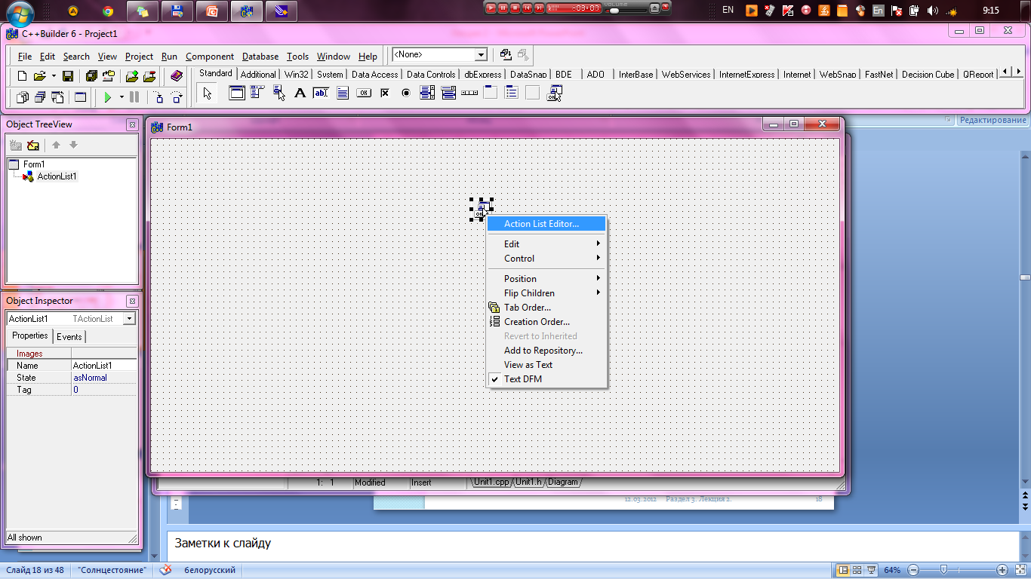
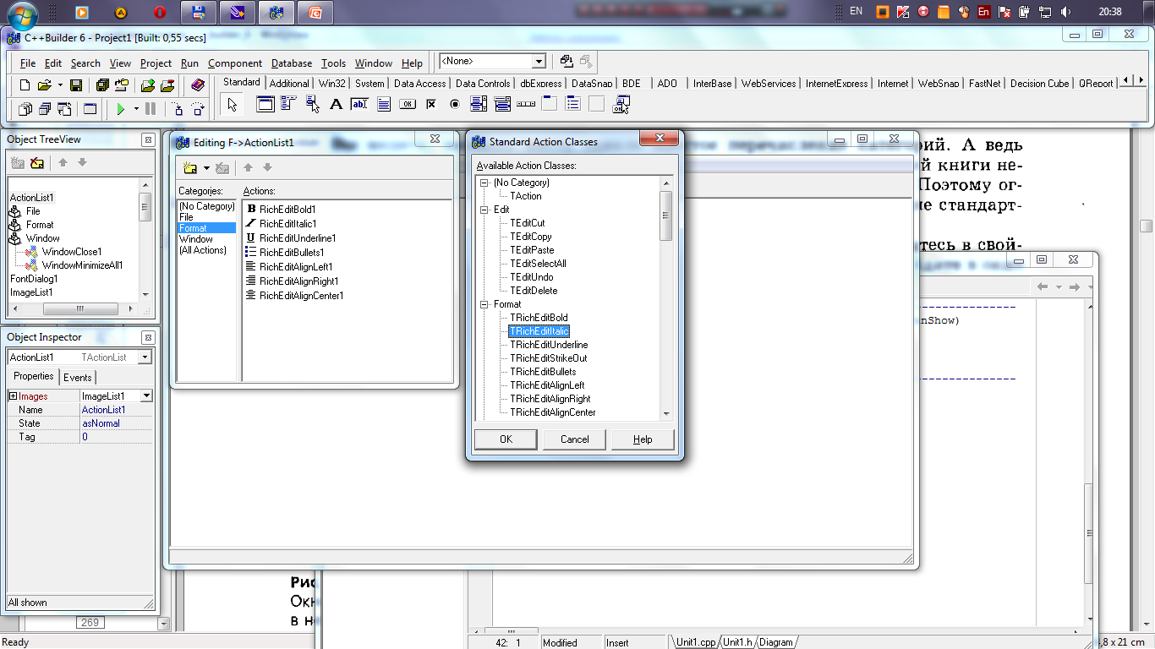
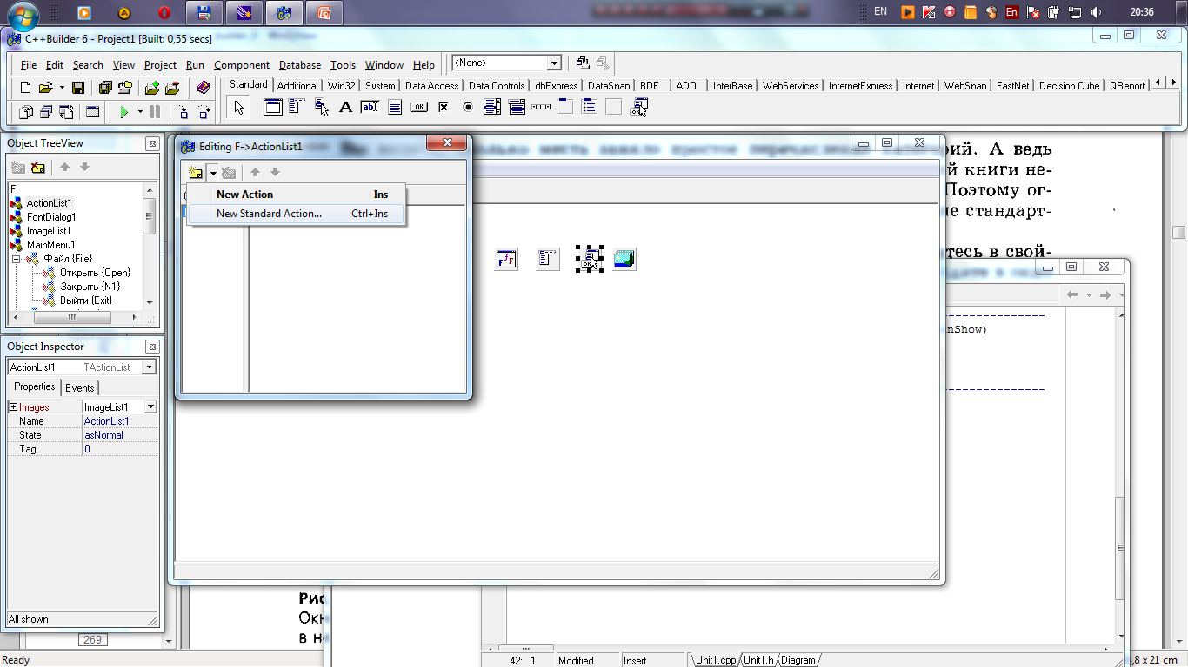
Создание новых действий в ActionList: стандартных либо пользовательских
Каждое внесенное действие имеет тип TAction и ряд свойств:
ImageIndex
Name
Caption
Hint
ShortCut
И т.д.

Slide 21
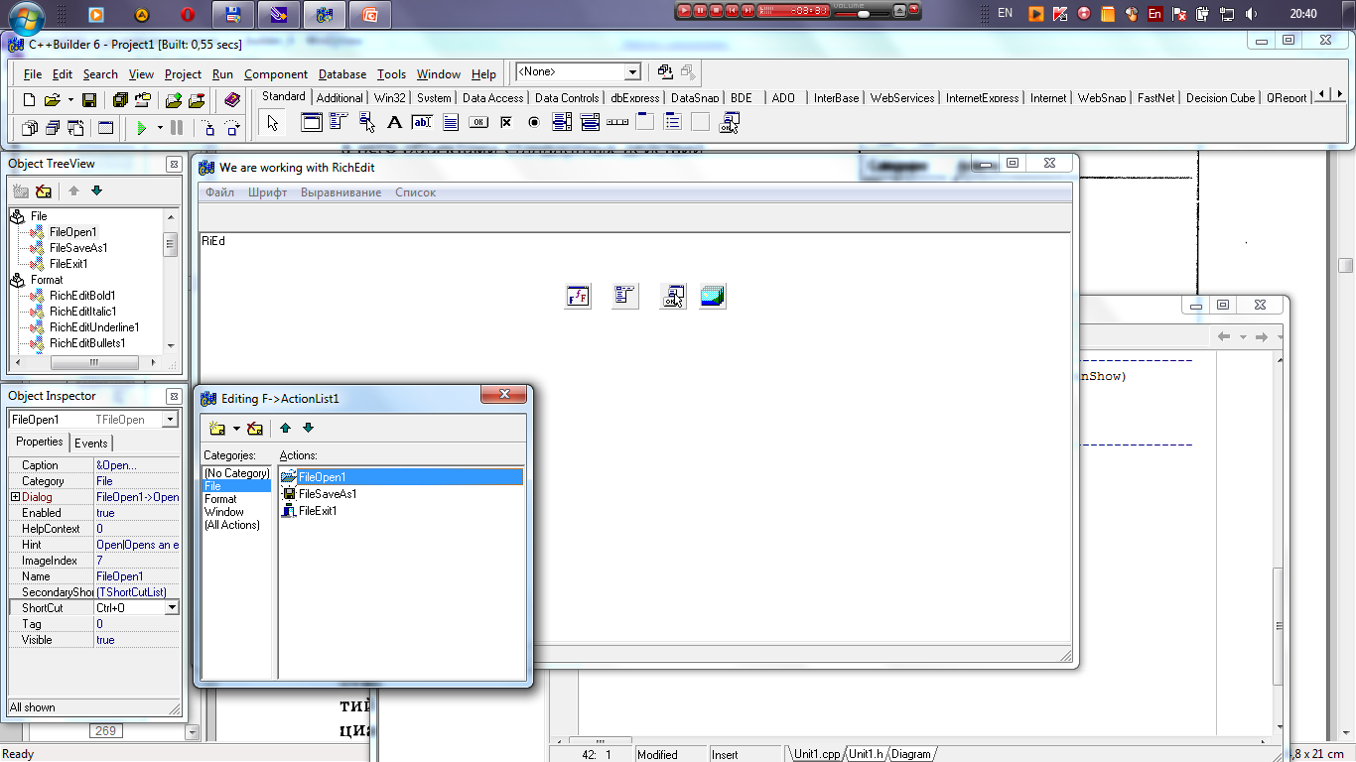
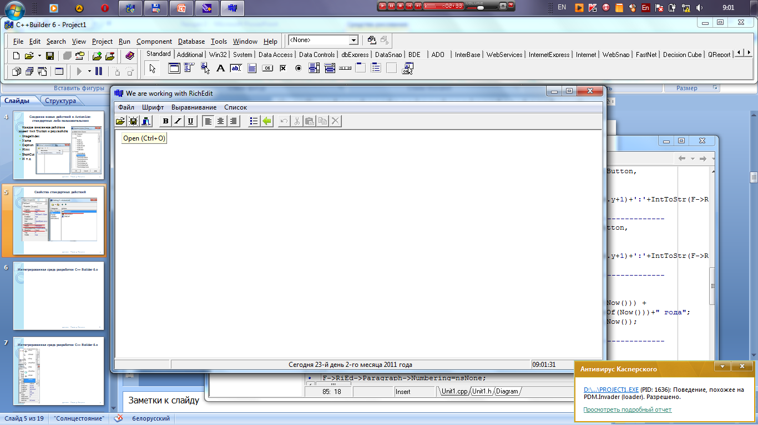
Свойства стандартных действий

Slide 22
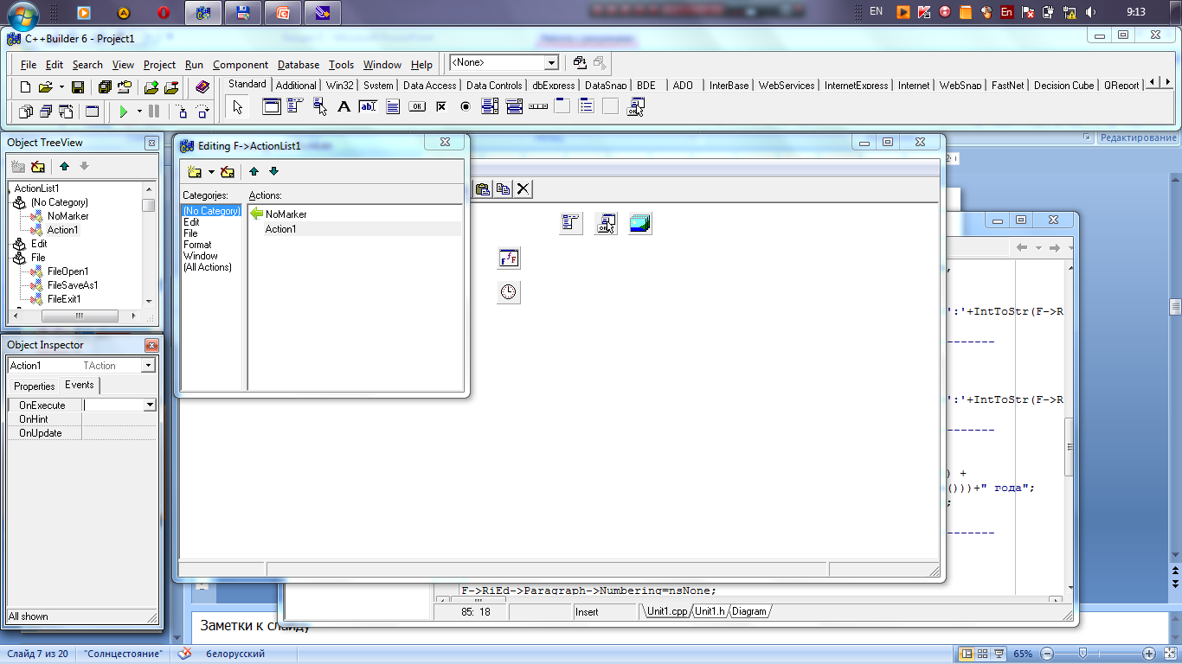
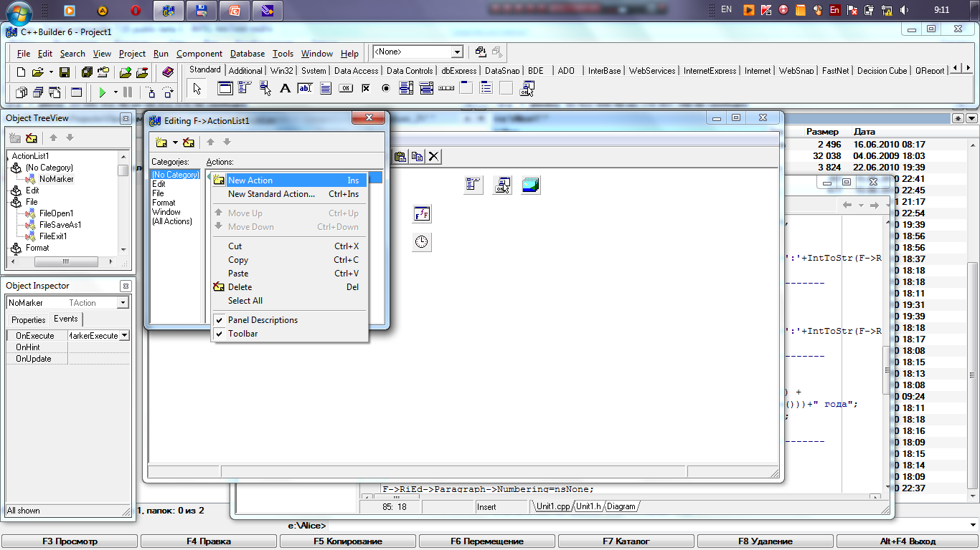
Свойства и события TAction
Основное событие для каждого объекта TAction из списка действий – OnExecute
Для стандартных действий обработчик этого события писать не нужно - программа сама все сделает автоматически
Для «своих» действий необходимо все свойства и события прописывать самостоятельно

Slide 23
Технология проектирования приложения
Составление списка действий, которые будет выполнять приложение;
Описание для каждого действия: пиктограмм, горячих клавиш, подсказок, надписей, кодов и т.д.;
Формирование полос действий – главное меню, кнопки и инструментальные панели;
Связь всех компонентов: пункт меню/кнопка/инструмент на панели/действие/список пиктограмм.

Slide 24
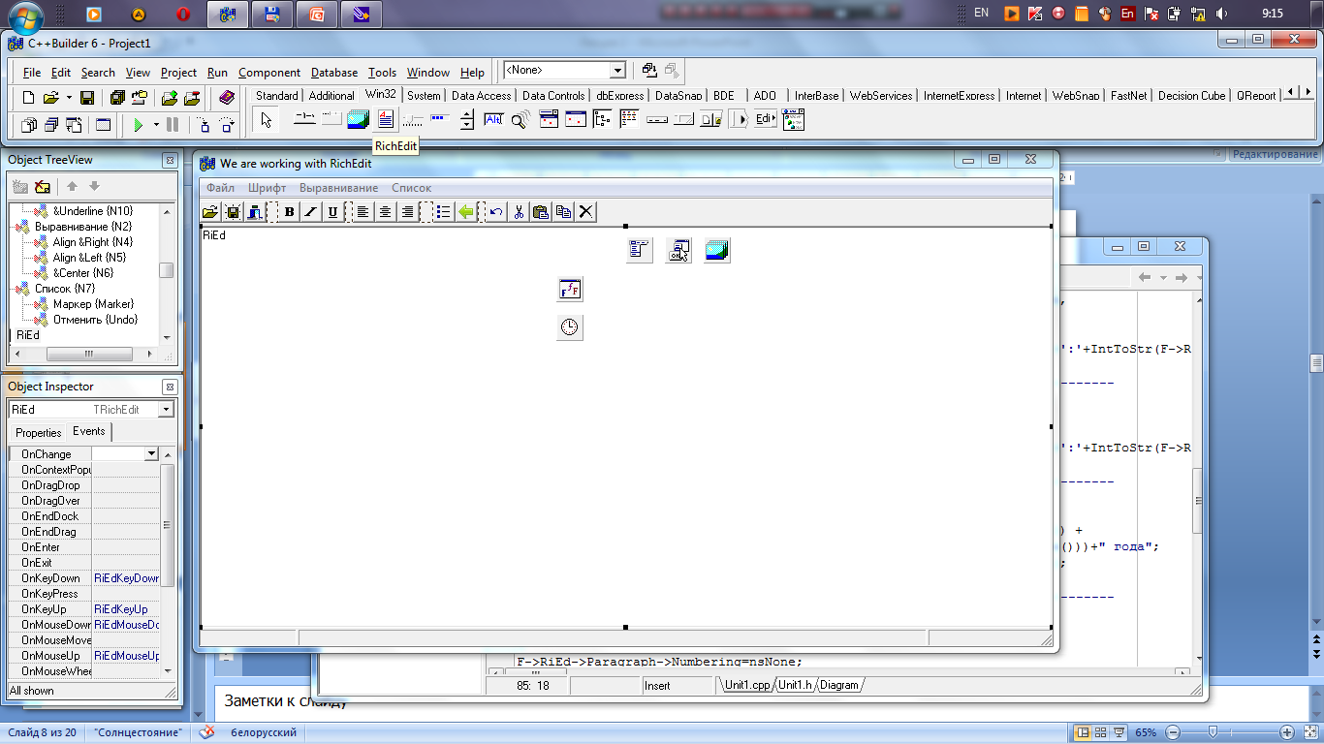
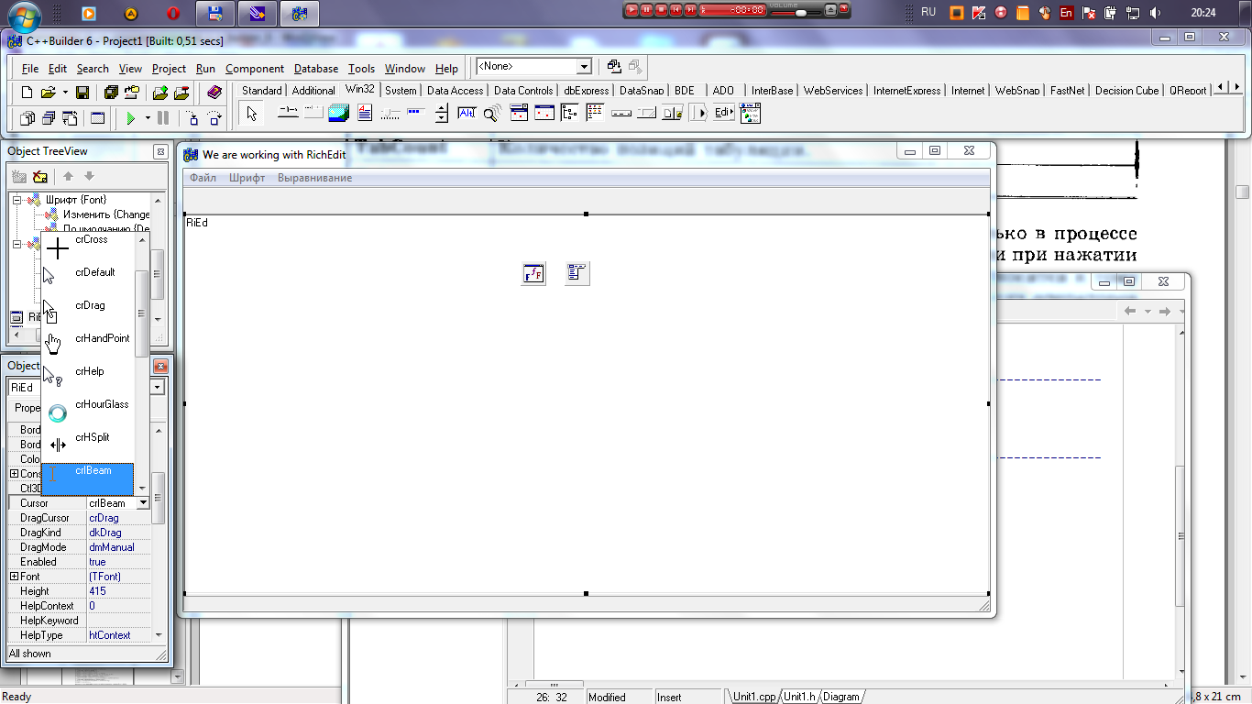
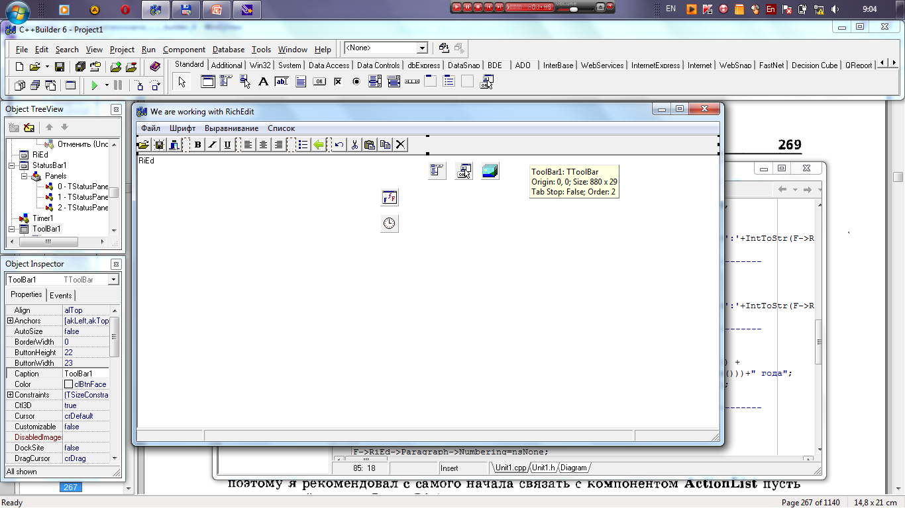
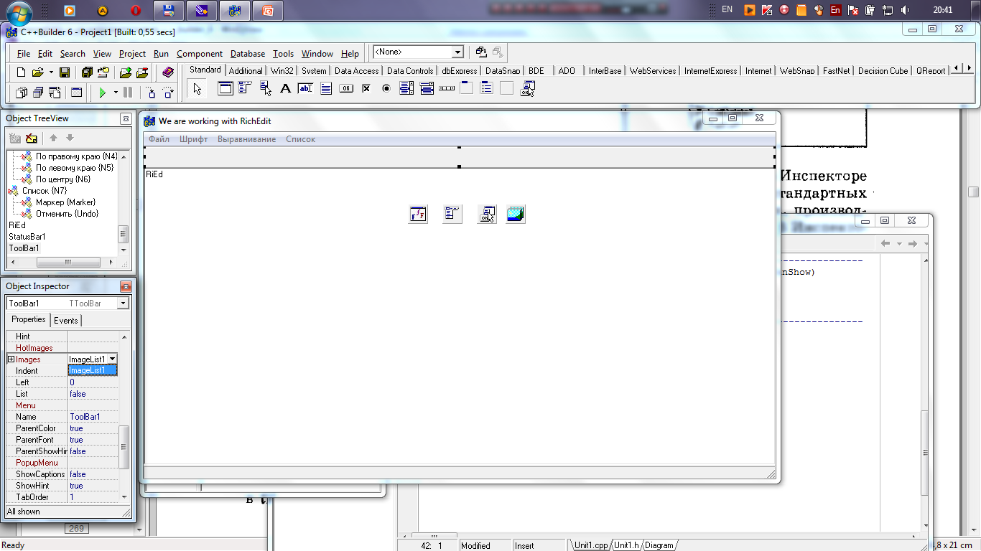
Создание простейшего текстового редактора

Slide 25
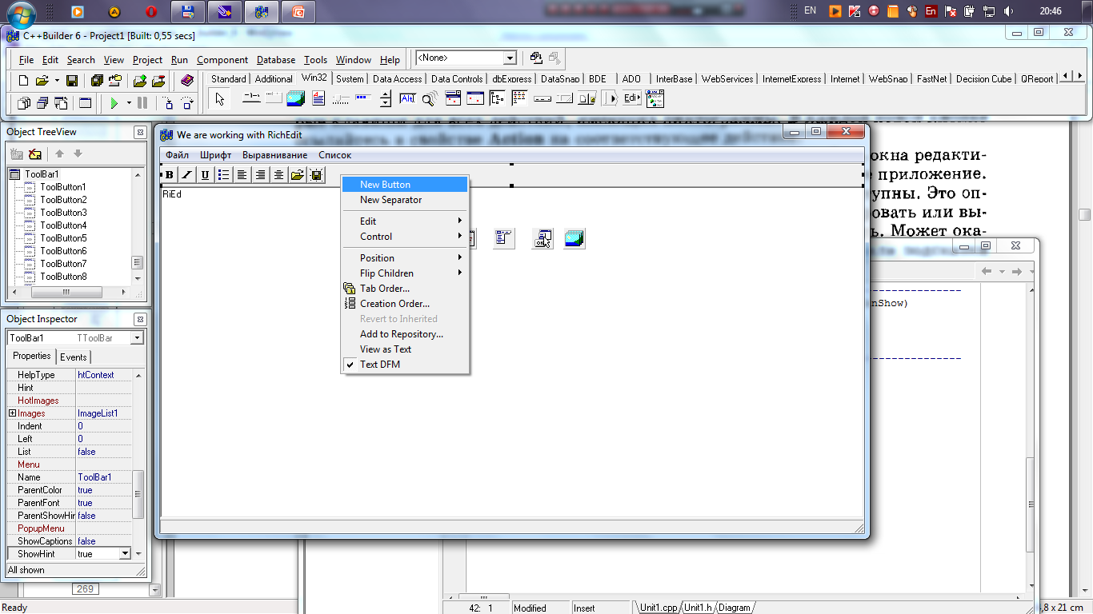
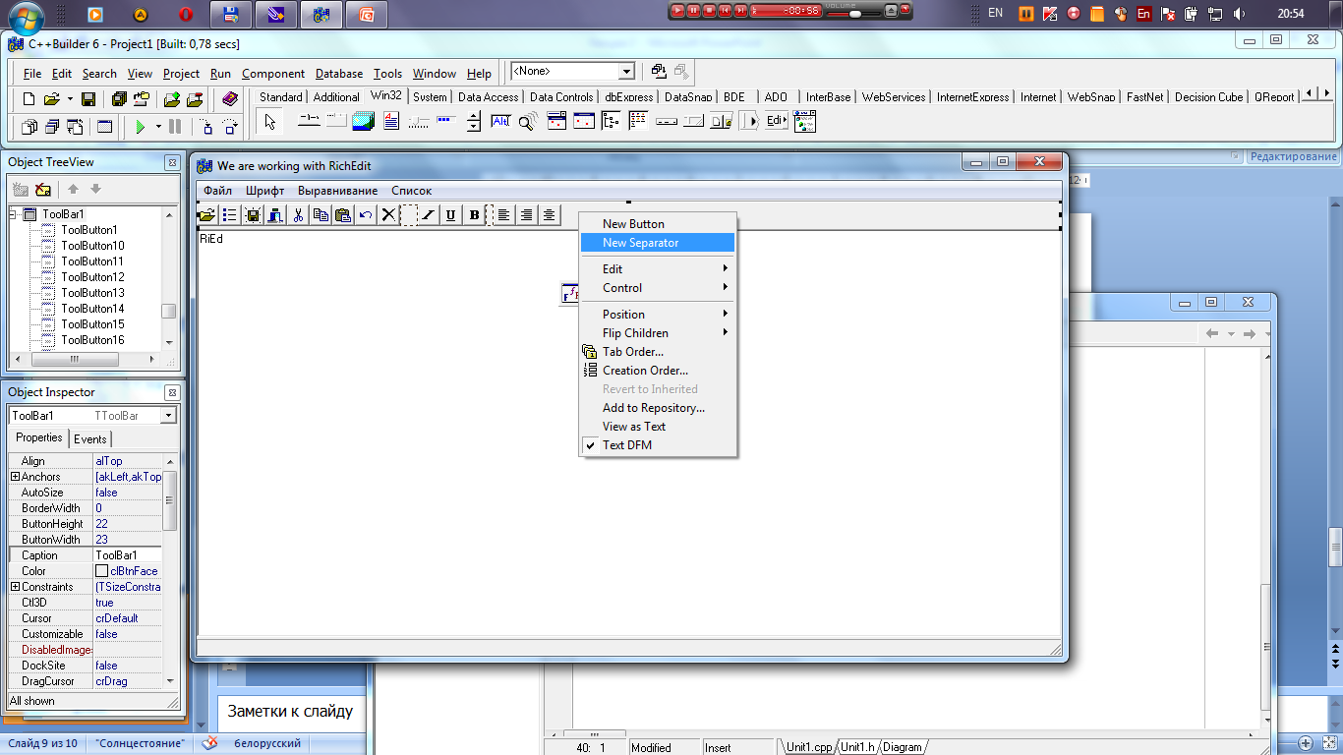
Создание новых кнопок и разделителей на панели ToolBar

Slide 26
Технология проектирования приложения
Составление списка действий, которые будет выполнять приложение;
Описание для каждого действия: пиктограмм, горячих клавиш, подсказок, надписей, кодов и т.д.;
Формирование полос действий – главное меню, кнопки и инструментальные панели;
Связь всех компонентов: пункт меню/кнопка/инструмент на панели/действие/список пиктограмм.

Slide 27
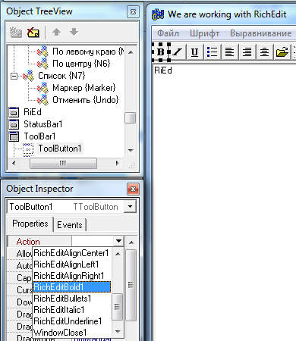
Связь ToolBar с ActionList
Для каждой кнопки необходимо указать действие из перечня ActionList. После этого у кнопки появится надпись, подсказка, сочетание горячих клавиш и обработчик события OnExecute.

Slide 28
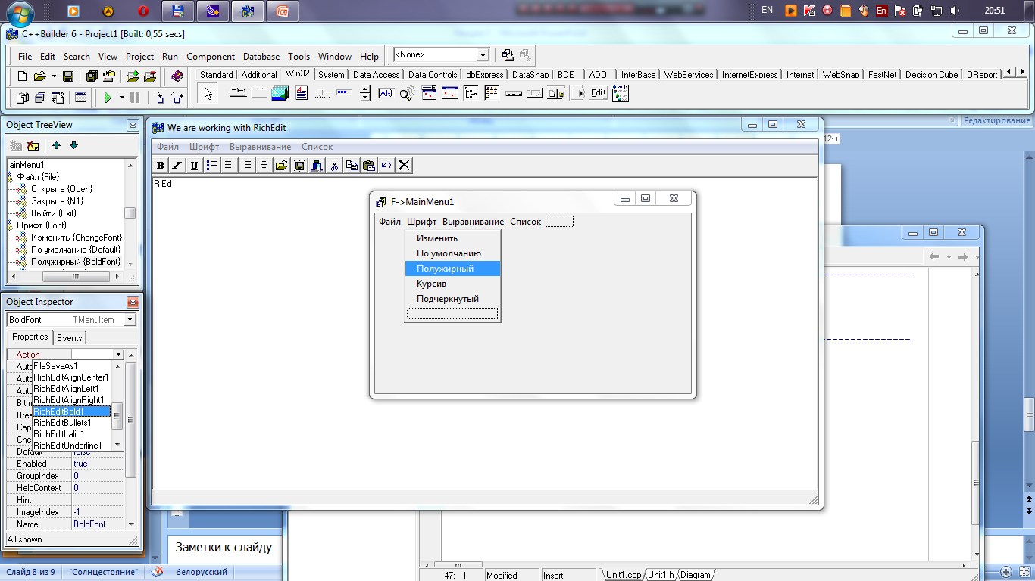
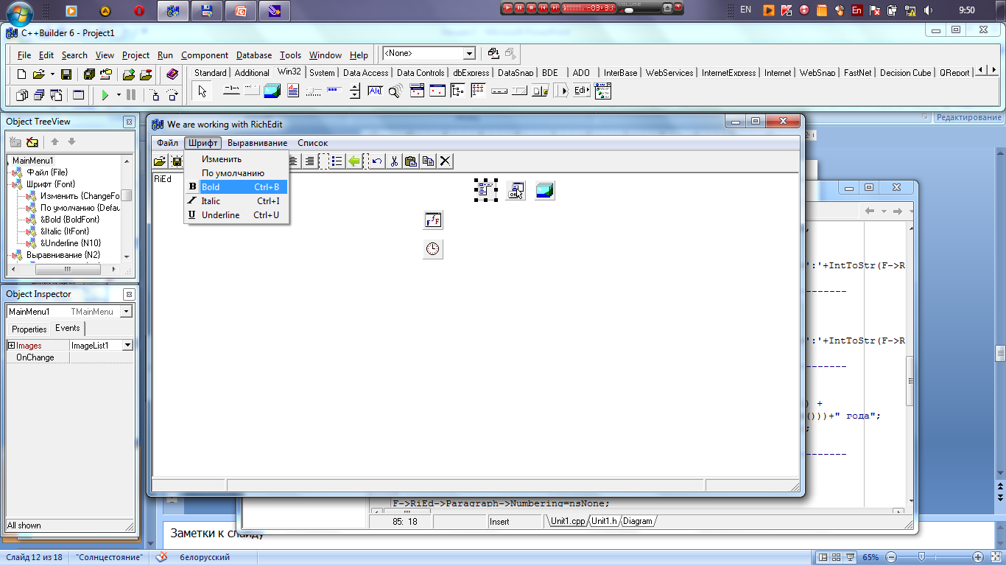
Связь ToolBar с MainMenu
Аналогичные действия с компонентом меню:

Slide 29
Технология проектирования приложения
Составление списка действий, которые будет выполнять приложение;
Описание для каждого действия: пиктограмм, горячих клавиш, подсказок, надписей, кодов и т.д.;
Формирование полос действий – главное меню, кнопки и инструментальные панели;
Связь всех компонентов: пункт меню/кнопка/инструмент на панели/действие/список пиктограмм.

Slide 30
Как это работает?

Slide 31
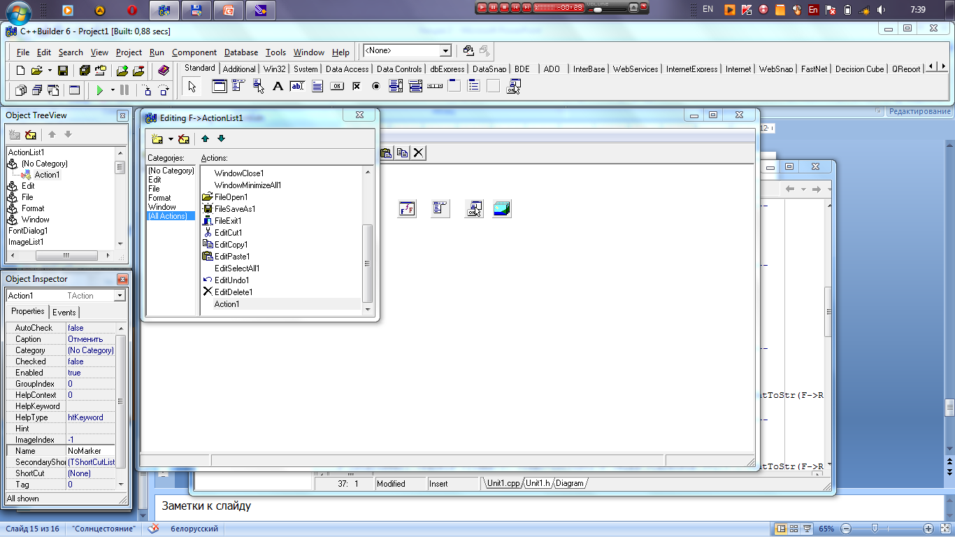

Создание пользовательских действий
Создаем -> Даем имя -> Указываем свойства

Slide 32
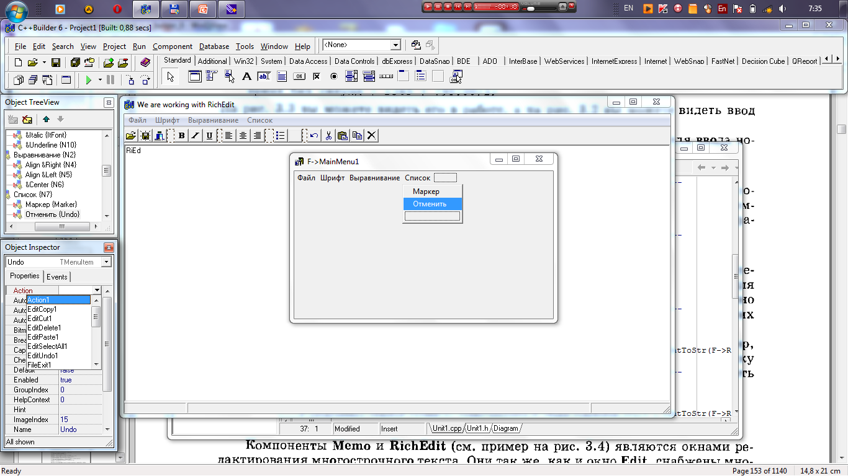
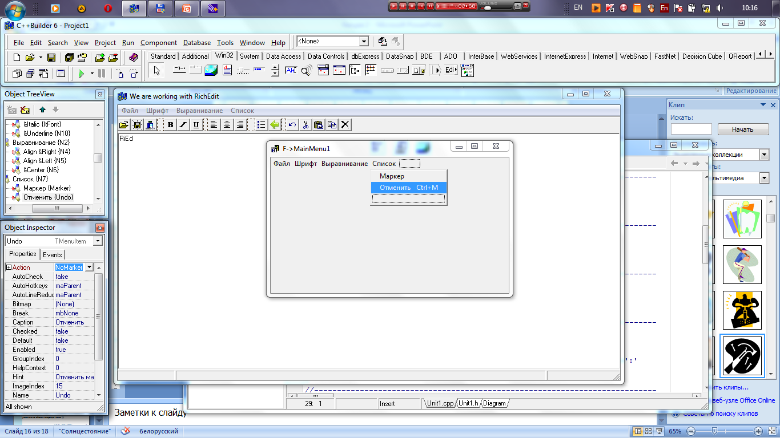
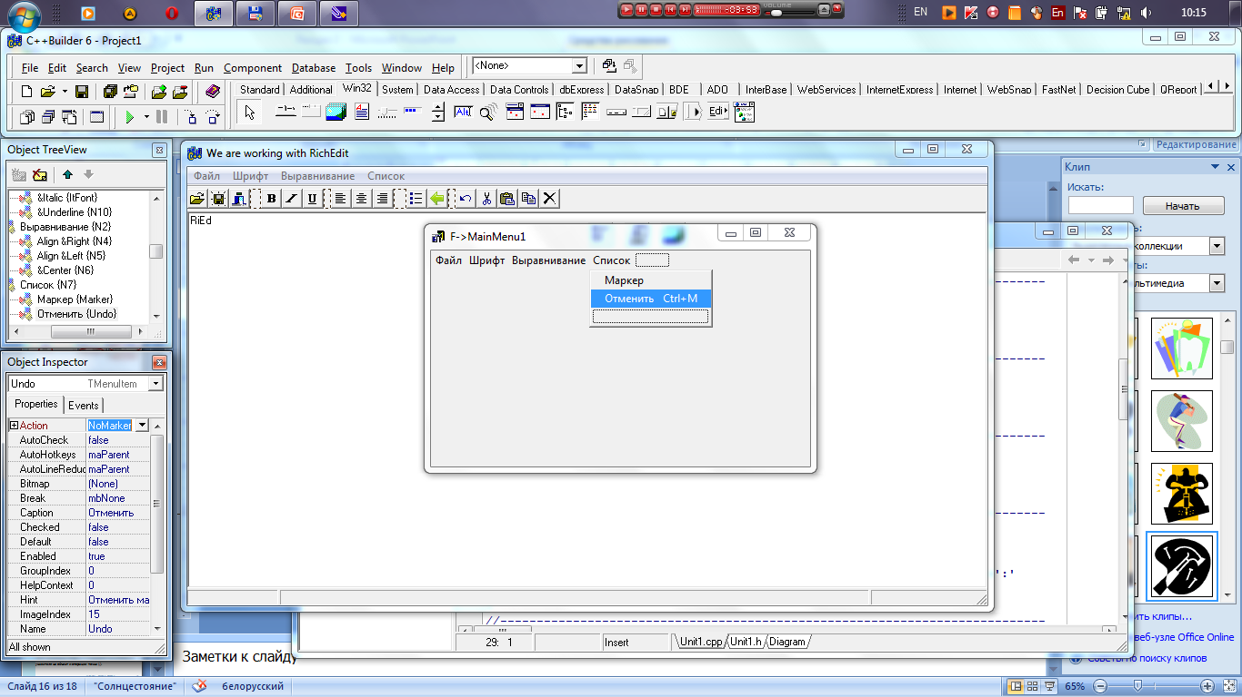
Создаем новую кнопку и связываем ее с действием. С ним же связываем нужный пункт меню

Slide 33
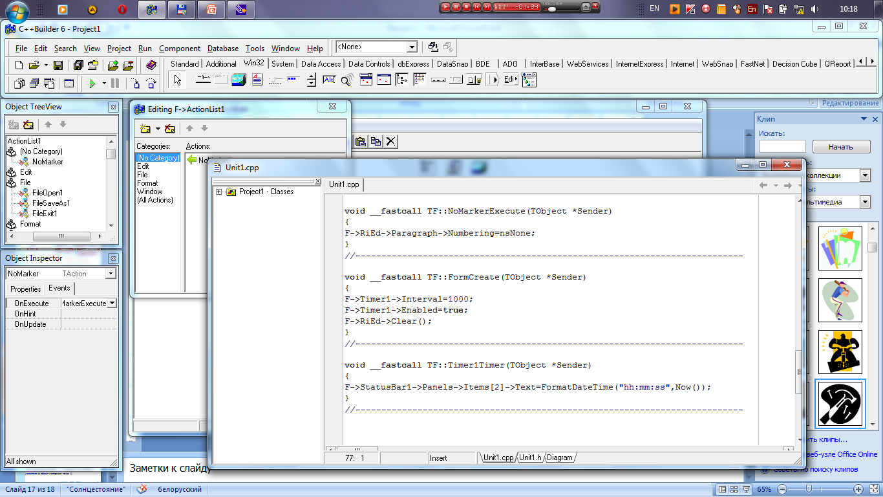
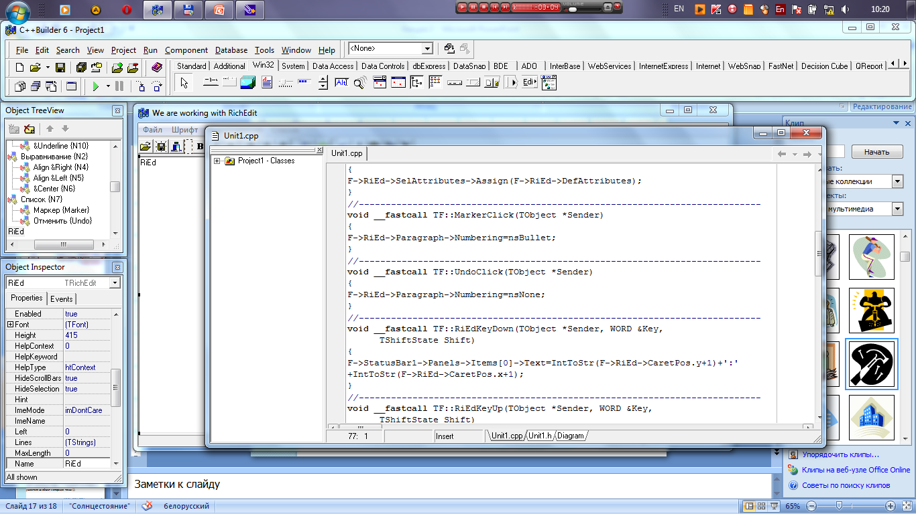
Пишем свой обработчик события действия
Отменить маркированный список
Включить маркированный список

Slide 34
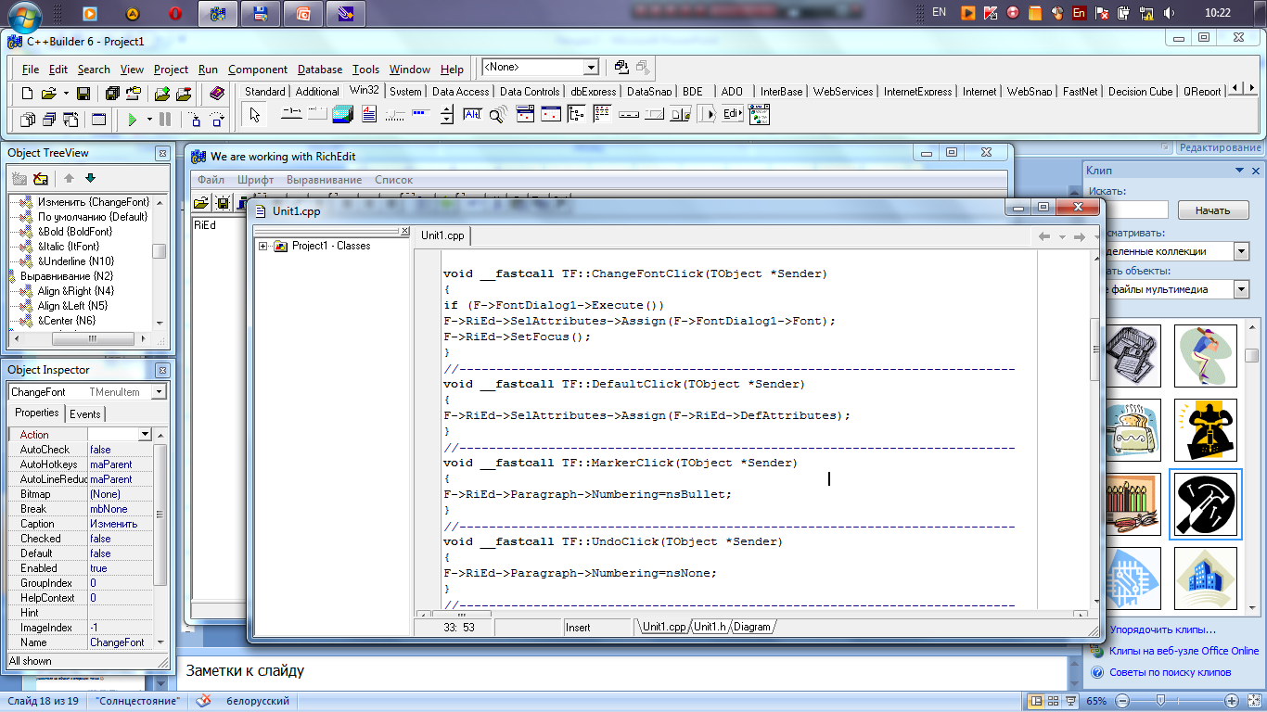
Обработчики событий для работы со шрифтом
Изменить настройки шрифта
Установить шрифт по умолчанию

Slide 35
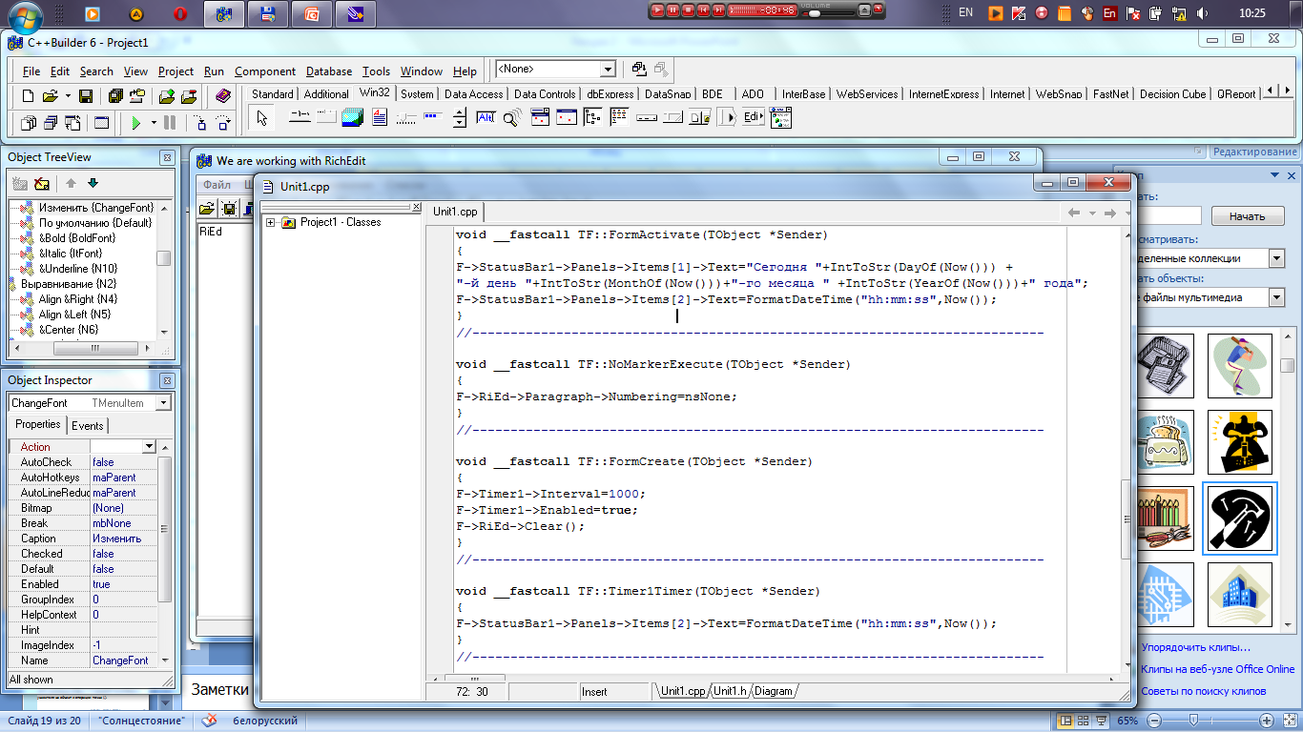
Работа с датой и временем:
Дата:
Таймер:
Время:

Slide 36
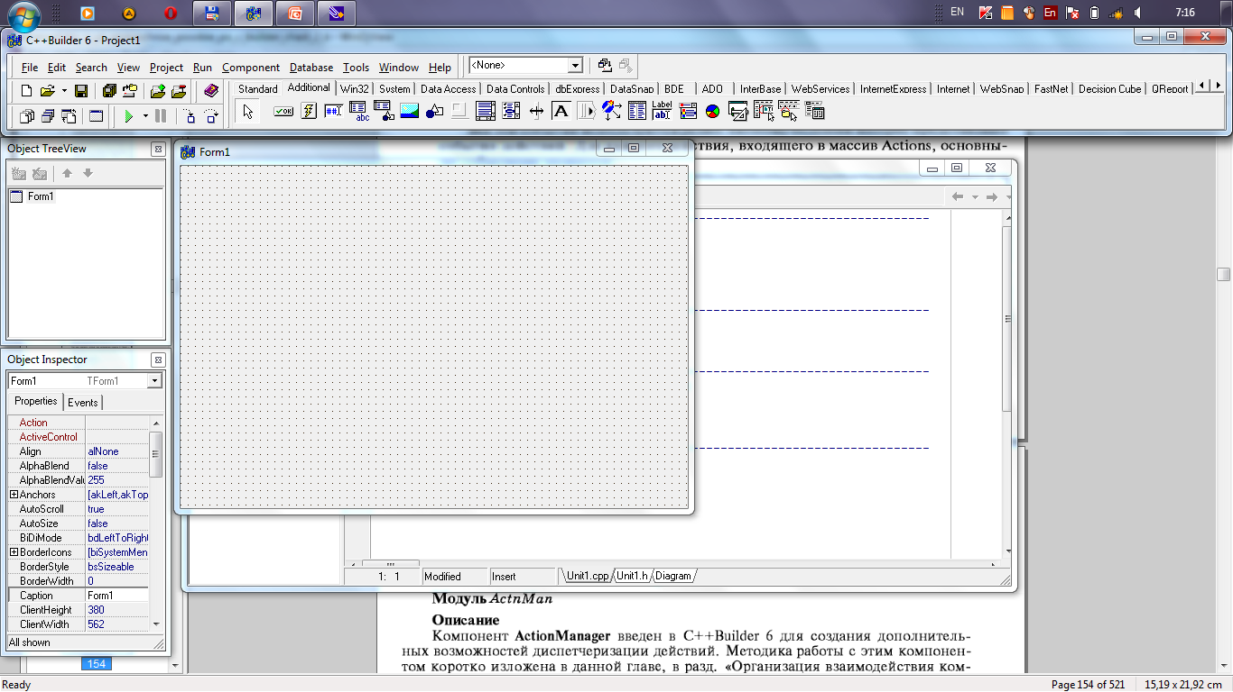
Диспетчеризация действий может проходить также на основе компонентов Additional:
ActionManager – диспетчер действий
ActionMainMenuBar – настраиваемая полоса состояния главного меню
ActionToolBar – настраиваемая инструментальная панель
CustomizeDlg – настройка действий

Slide 37
Вкладка Additional

Slide 38
Компоненты
BitBtn – кнопка с иконкой;
SpeedButton – кнопка с фиксацией и графикой;
MaskEdit – маскированное поле текста;
StringGrid – таблица строк;
DrawGrid – таблица изображений;
Image - изображение;
Shape - форма;
Bevel – панель группировки компонент;

Slide 39
Компоненты
ScrollBox – список с прокруткой;
ChecklistBox – список с индикаторами;
Splitter – разделитель панелей;
StaticText - текст;
ControlBar – перестраиваемая панель;
ApplicationEvents;
ValueListEditor;
LabeledEdit – окно текста с меткой;
ColorBox – выпадающий список цветов;
Chart – диаграмма.

Slide 40
Приложение – Application и компонент ApplicationEvents

Slide 41
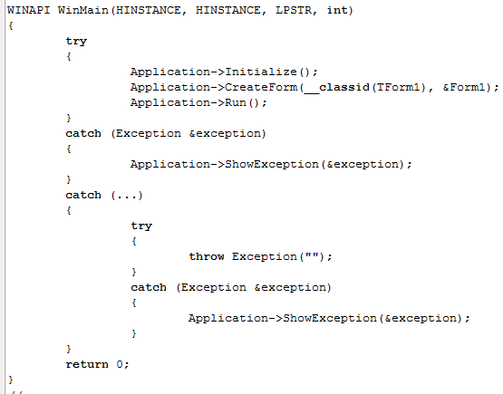
В каждом приложении автоматически создается объект Application

Slide 42
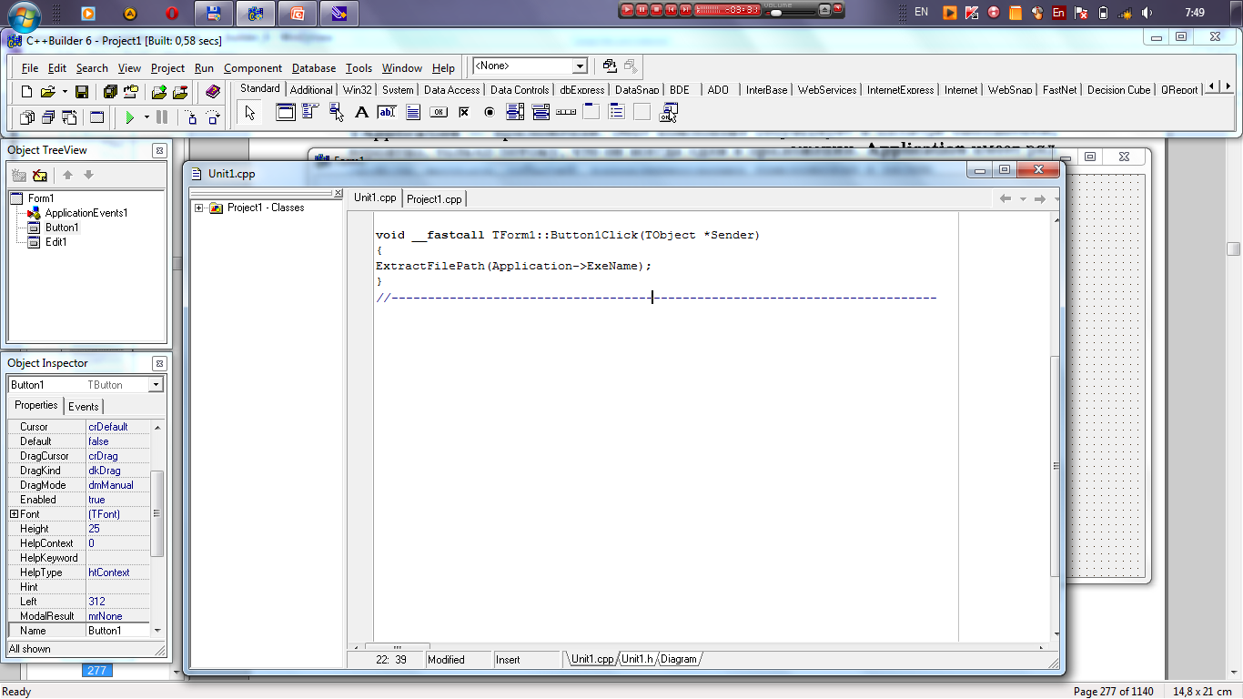
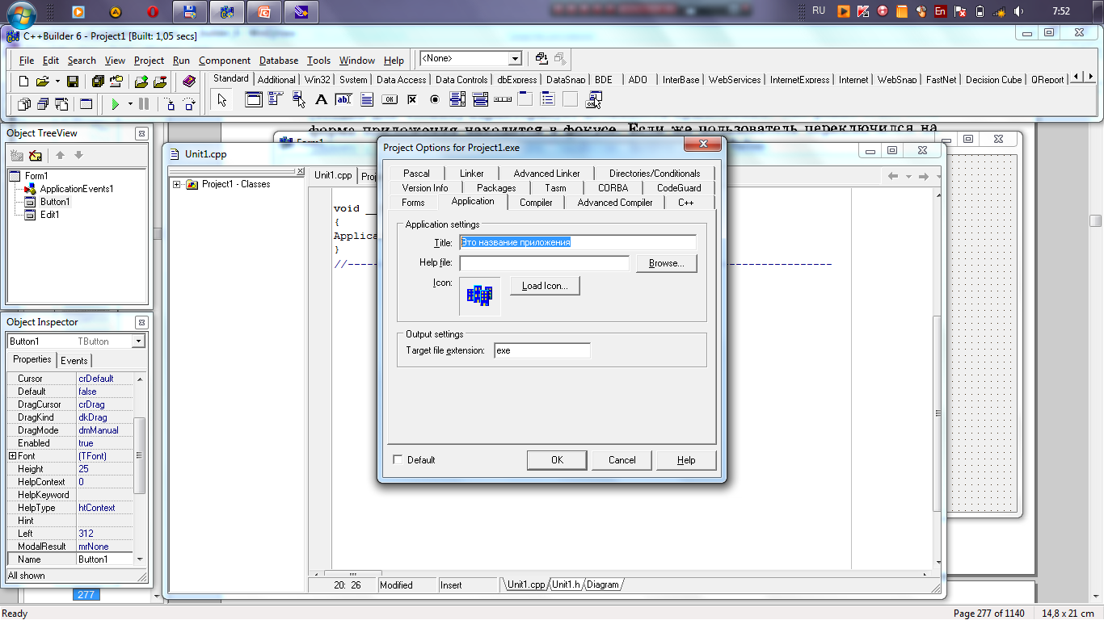
Основные свойства:
Active – форма в фокусе или неактивна
ExeName - полный путь к исполняемому файлу. Путь к папке с приложением:
Title – заголовок приложения;
ShowMainForm –
видимость главной
формы;
HelpFile – файл
справки
по умолчанию

Slide 43
Основные методы:
Initialize() – инициализация проекта;
Run() – запуск выполнения приложения;
CreateForm – создание формы;
Terminate() – завершает выполнение приложения;
Minimize() - сворачивает приложение
HelpContext(int Context) – вызов файла справки с начальной темой с номером Context;
MessageBoxA(Тext, Caption, Flags) – диалог с пользователем. Положительное отличие от MessageDlg и ShowMessage – русификатор кнопок.

Slide 44
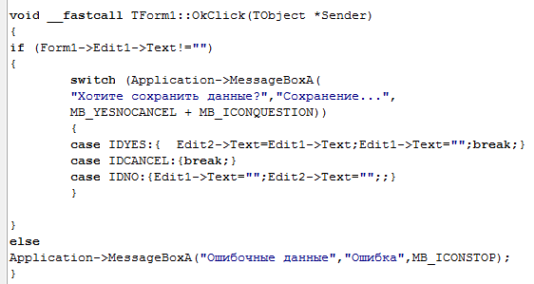
Пример работы с MessageBoxA:

Slide 45
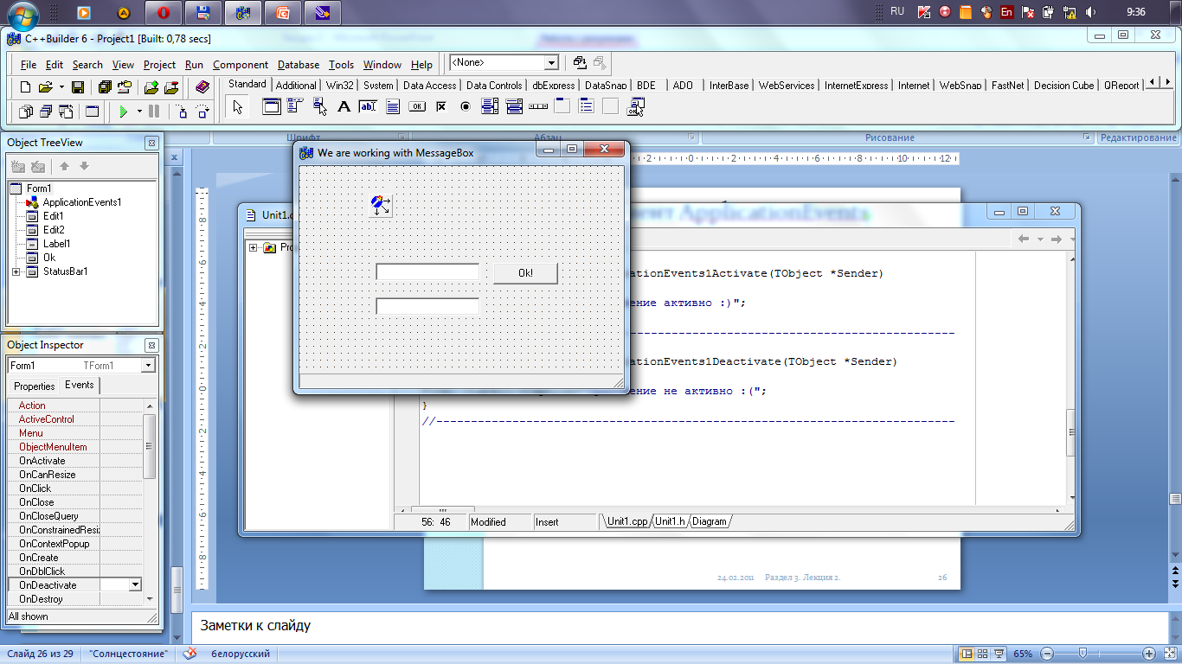
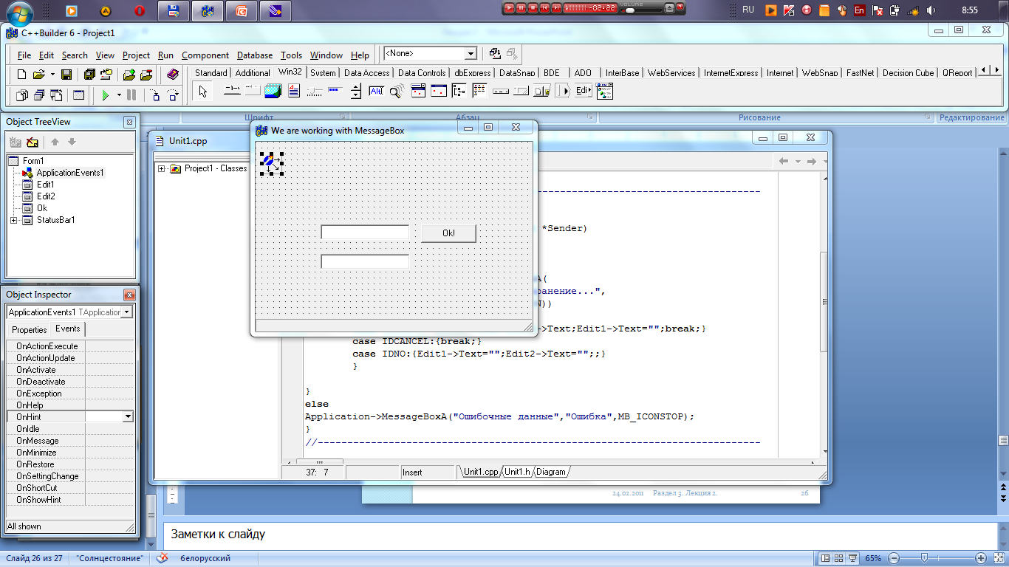
Компонент ApplicationEvents
Перехватывает все события объекта Application
OnException– возникает, когда в приложении сгенерировано исключение, которое нигде не перехвачено;
OnHelp – возникает при запросе приложением справки;
OnIdle – возникает, когда приложение начинает простаивать, ожидая действий пользователя;
OnMinimize/OnRestore - возникает при сворачивании/восстановлении приложения
OnShowHint – возникает, когда приложение собирается отобразить подсказку Hint.

Slide 46
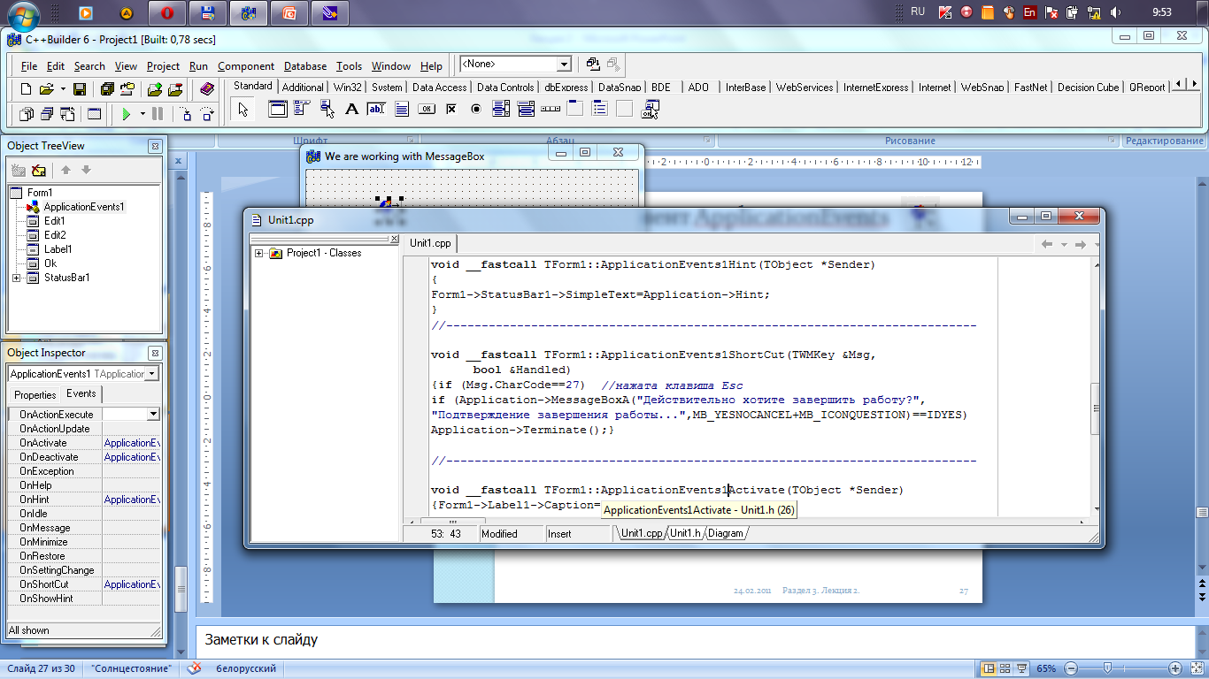
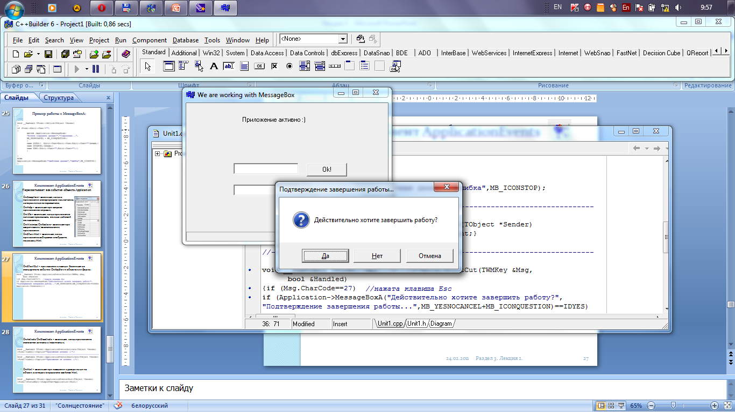
Компонент ApplicationEvents
OnShortCut – при нажатии клавиши. Возникает до стандартного события OnKeyDown объекта или формы.

Slide 47
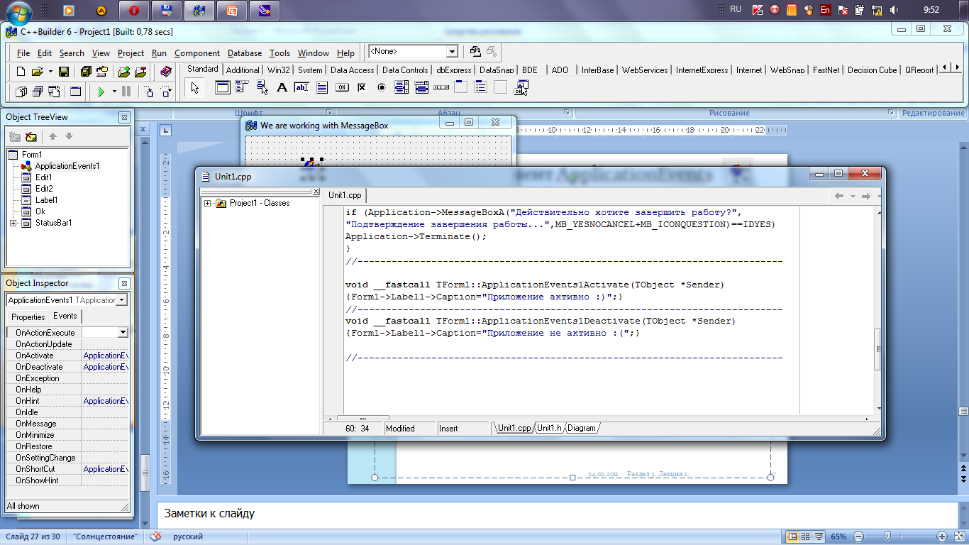
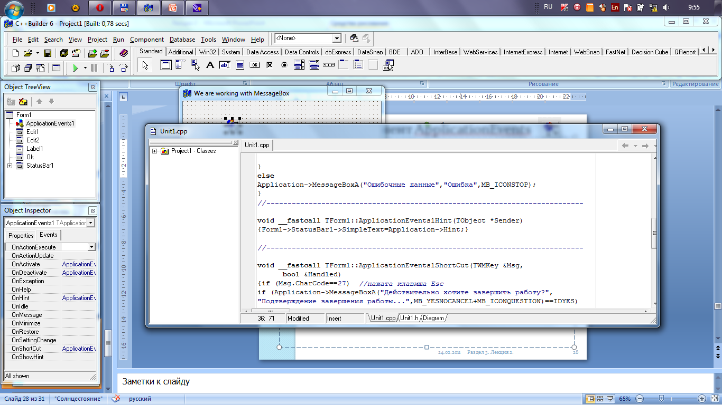
Компонент ApplicationEvents
OnActivate/OnDeactivate – возникает, когда приложение становится активным/неактивным;
OnHint – возникает при наведении курсора мыши на объект, в котором определено свойство Hint;

Slide 48
Объект Screen
В приложении C++ Builder автоматически создается глобальный объект типа TScreen, свойства которого определяются из информации о мониторе, на котором запускается приложение.
Основные свойства:
Width/Height – высота/ширина экрана;
PixelsPerInch – разрешающая способность экрана в пикселях на дюйм в вертикальном положении;
Forms[] – список форм;
FormCount – количество форм в приложении;

Slide 49
Объект Screen
Основные свойства:
Fonts – список шрифтов, доступных на данном компьютере;
Cursor – определяет вид курсора;
ActiveForm – активная в текущий момент форма;
ActiveControl – активный в данный момент компонент на активной форме;
Monitors[i] – доступ к свойствам i-го монитора в приложении, работающем одновременно с несколькими мониторами;

Slide 50
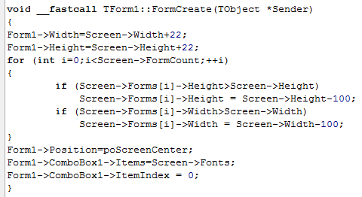
Пример программы:
Уменьшаем размер всех форм приложения:
Загружаем шрифты

Slide 51
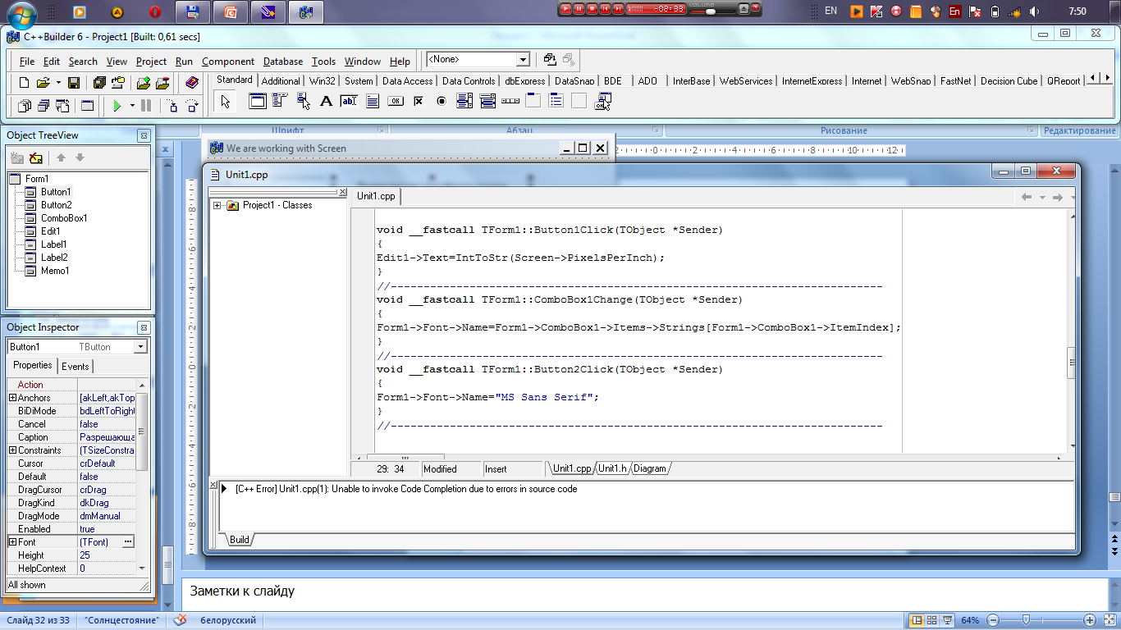

Пример программы:
Определяем разрешение экрана:
Меняем шрифт:
Устанавливаем шрифт по умолчанию

Slide 52

Вопросы:
1. Поясните действия следующего фрагмента программы:

Slide 53
Вопросы:
2. Как распознать нажатые функциональные клавиши?
3. Куда поступают события клавиатуры и какое свойство формы влияет на это?
4. Как ограничить типы вводимых символов в текстовые компоненты?
5. Чем отличается обработка событий OnKeyPress и OnKeyDown?

